Slide 1
FÍSICA ANIMADA Ciclo 2018 – 2019 4to grado
EQUIPO 3
Materias que lo involucran | Profesores
Dibujo II (1406) Física III (1401) Informática (1412) | Alma Karina Medina Carlos Mendoza José Luis Perea

Slide 2
C.A.I.A.C. Conclusiones generales.

Slide 7
Organizador gráfico

Slide 8
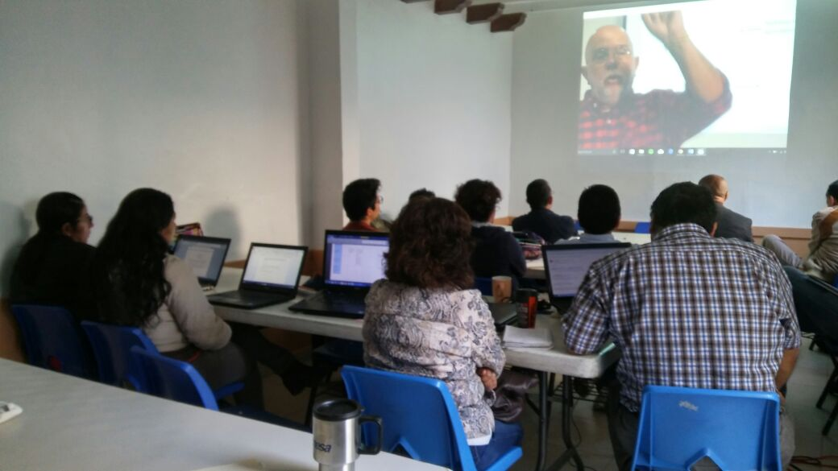
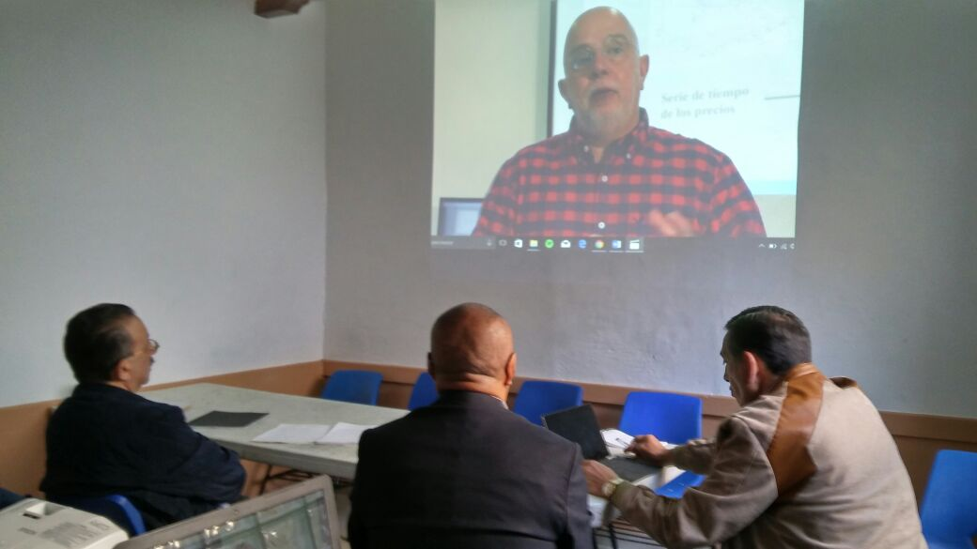
Evidencias fotográficas

Slide 9
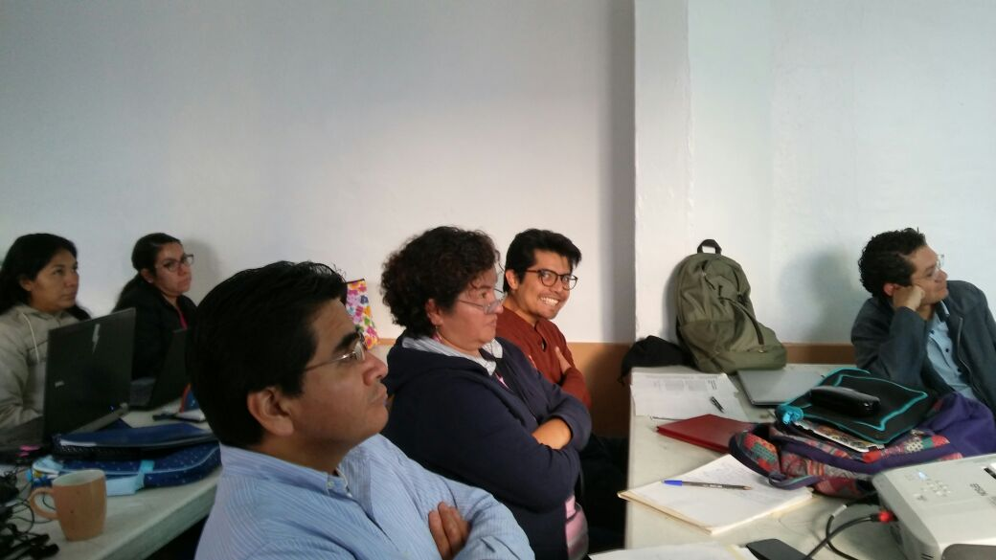
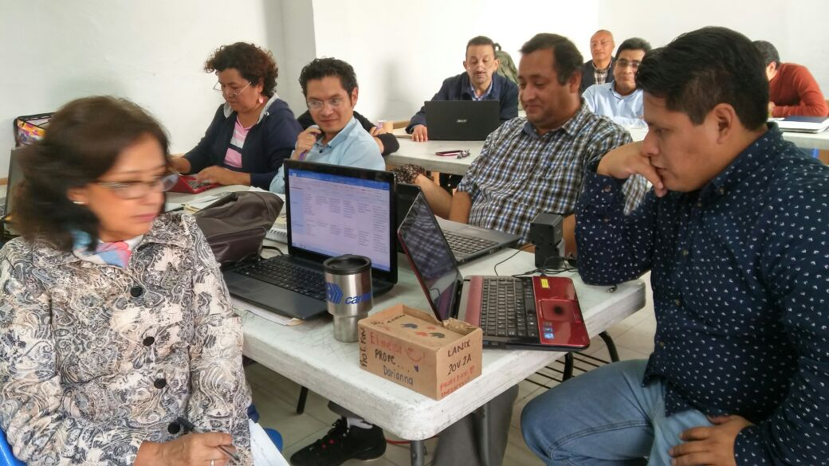

Slide 10
